Slide 1
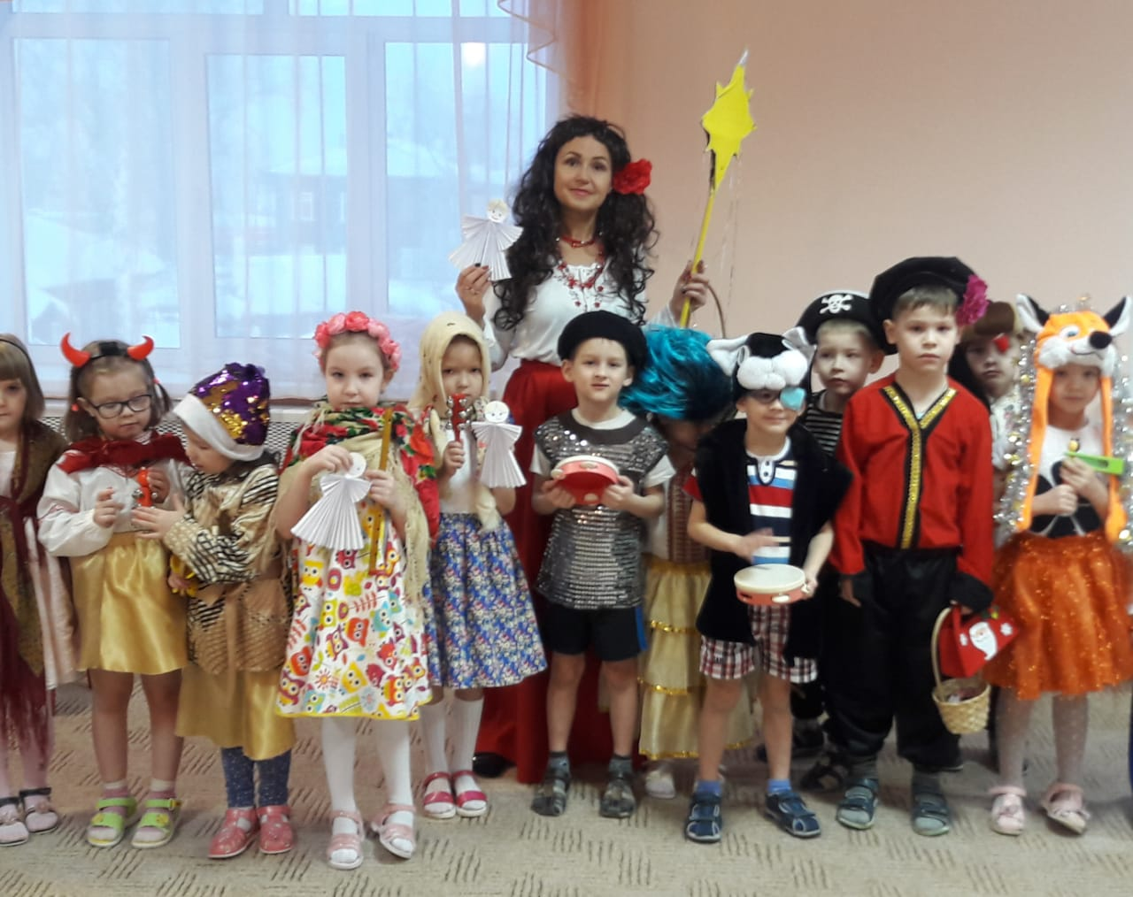
«Наше Рождество»
МАДОУ Детский Сад №8
Воспитатель : Иванова Елена Александровна

Slide 2
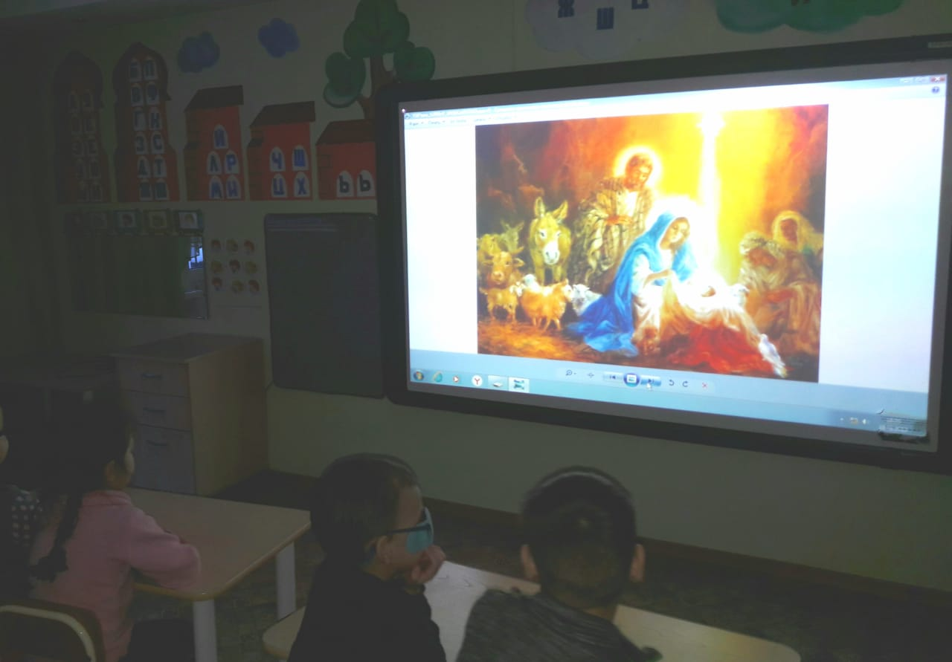
Знакомство с традициями празднования Рождества.
Просмотр фильма.

Slide 3
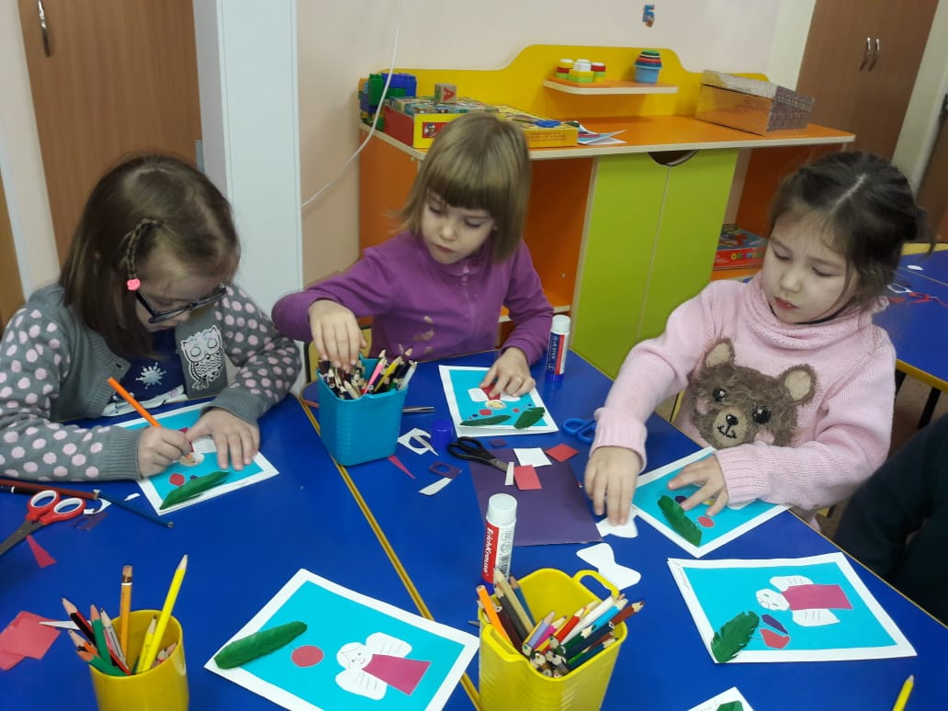
Поздравительные открытки с Рождеством.

Slide 4
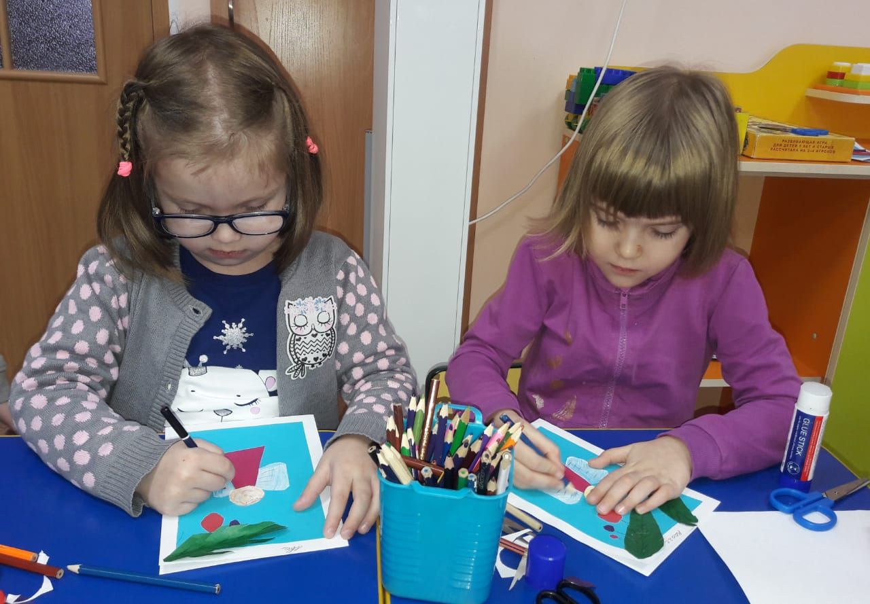
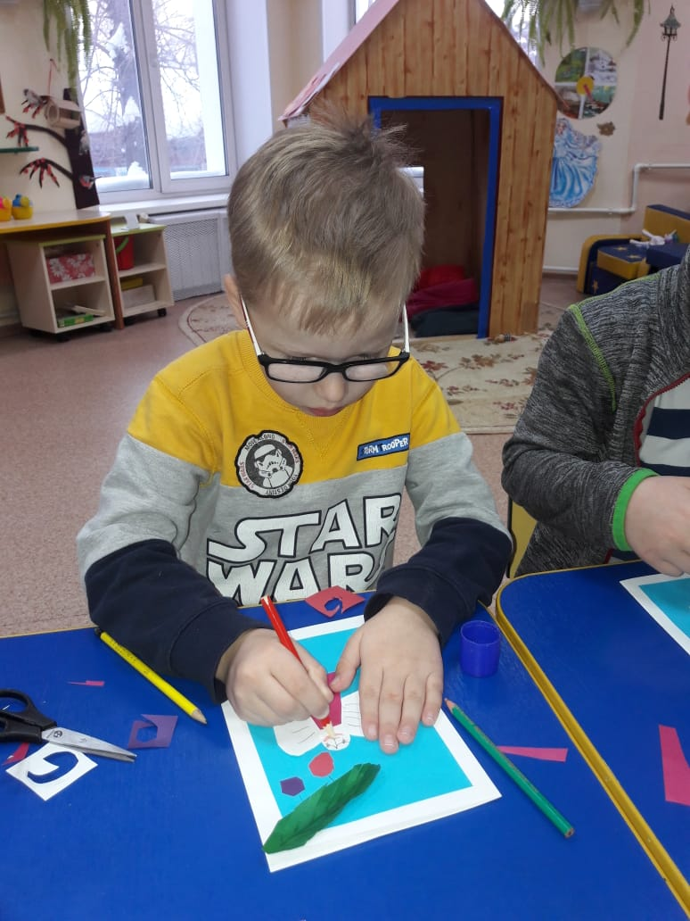

Slide 5
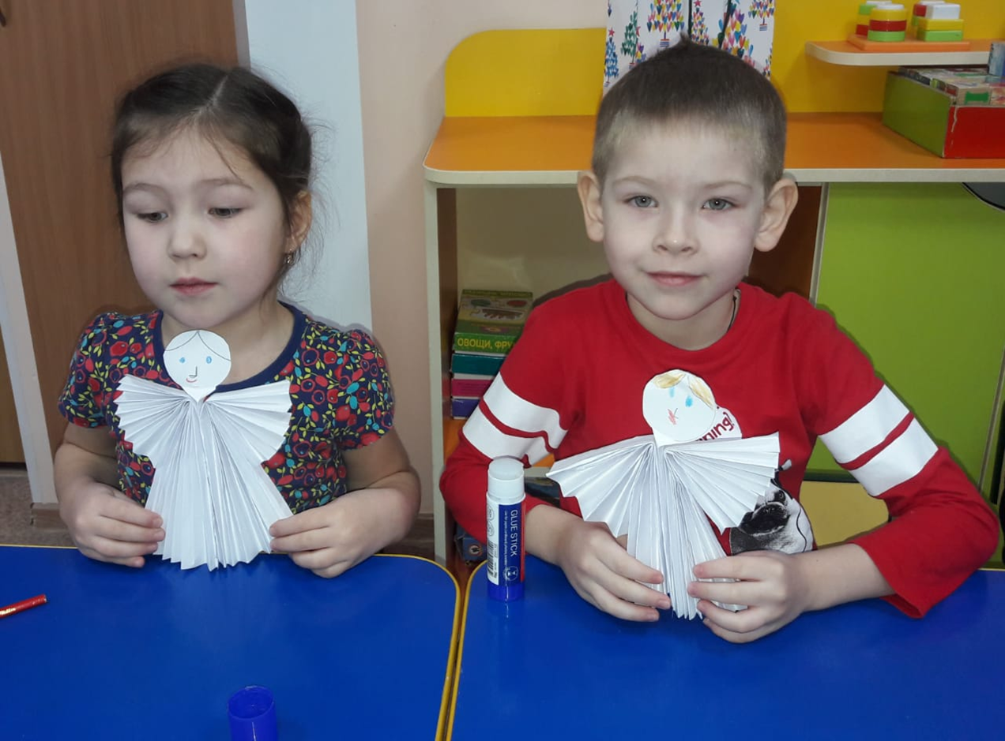
Рождественский ангел .

Slide 6
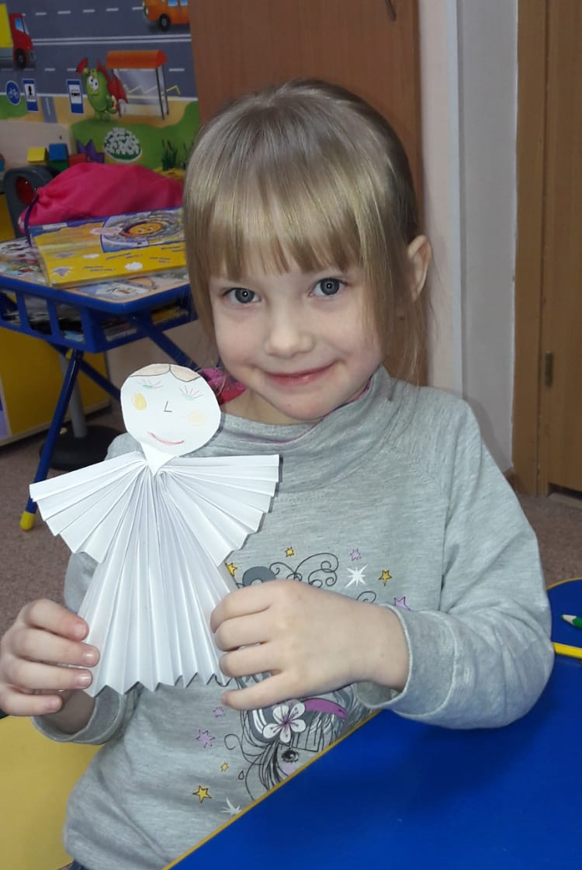
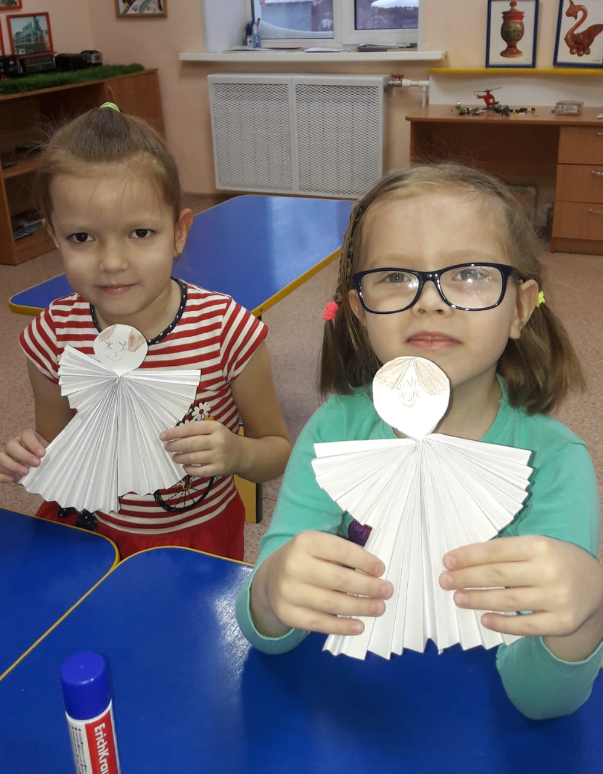

Slide 7
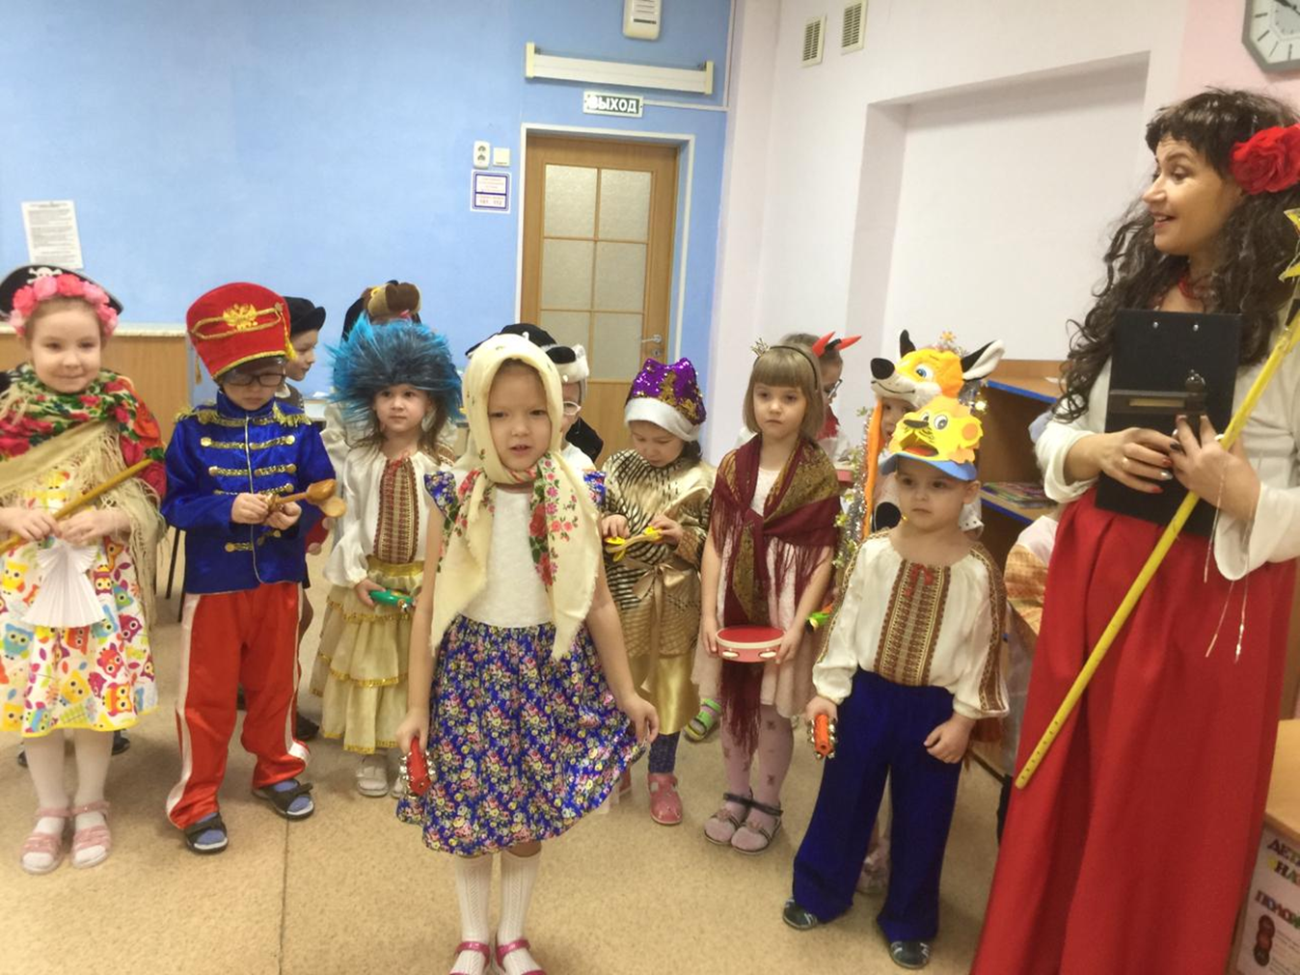
Наши Колядки .

Slide 8
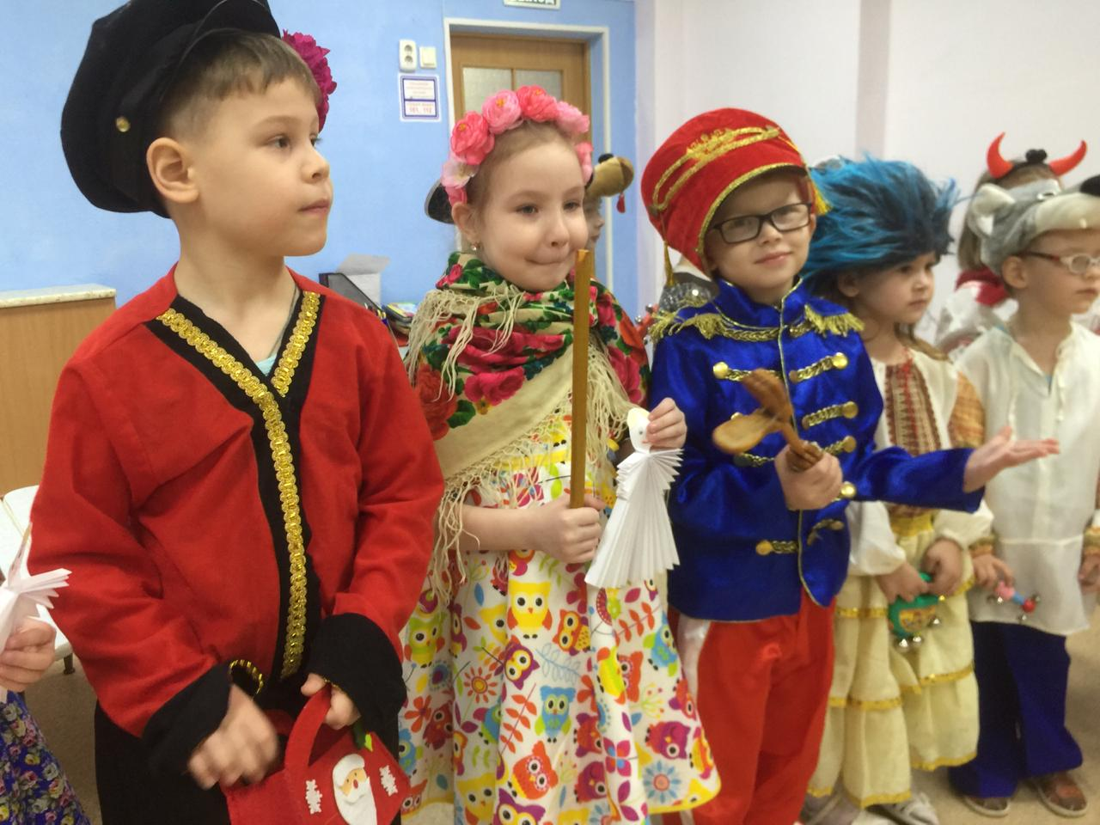
Коляда пришла
Рождество принесла.

Slide 9
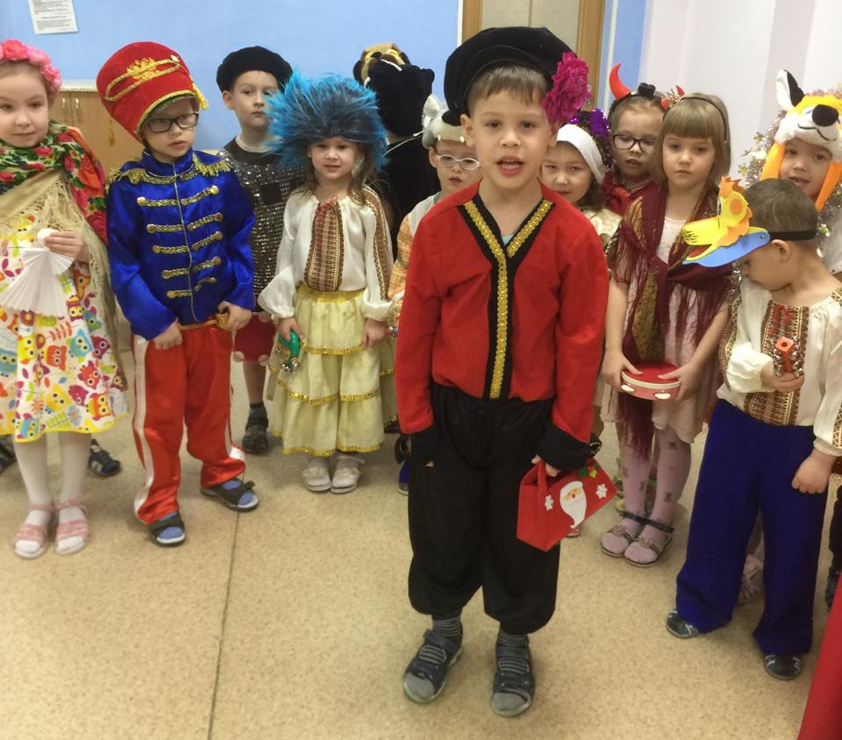
Мы идем колядовать. Будем дружно поздравлять!
Стихи короткие читать. И конфеты получать!

Slide 10
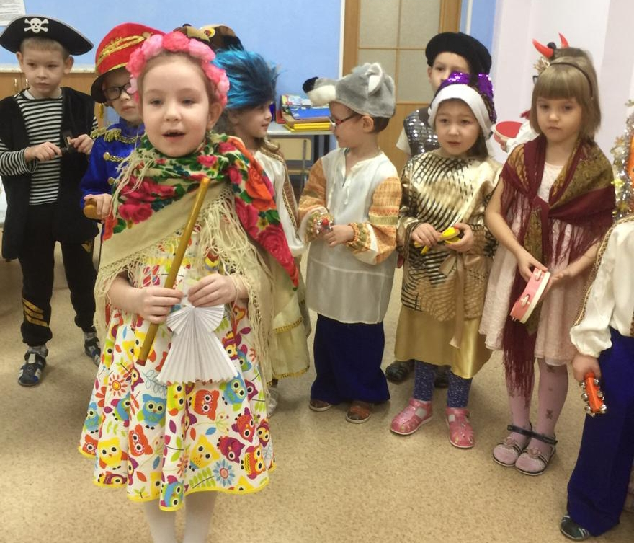
Колядуем, колядуем…..Песни с танцем чередуем!

Slide 11
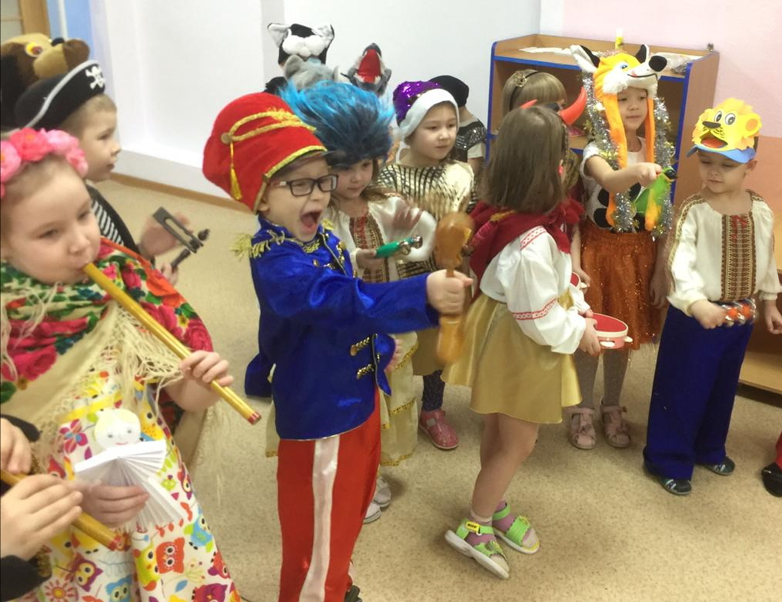
Коляда, коляда, коляда! Улыбок лучезарных широта!
Это радость, детский смех, счастье для всех!

Slide 12
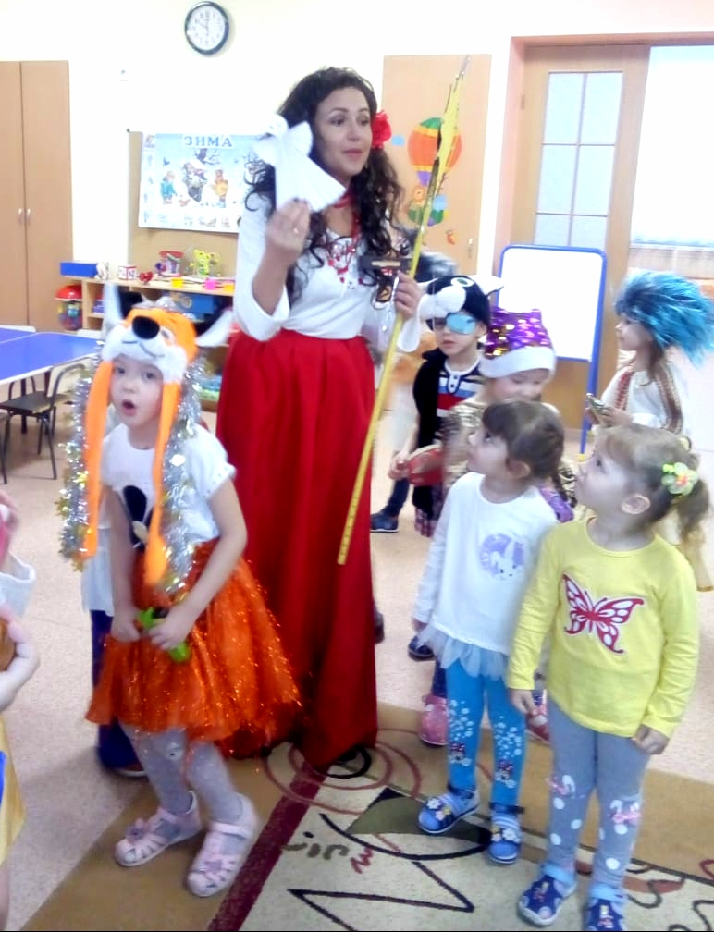
Пусть Ангел крыльями прикроет и защитит ваш дом! Сердца согреет светлый праздник!
Всех поздравляем с Рождеством!

Slide 13
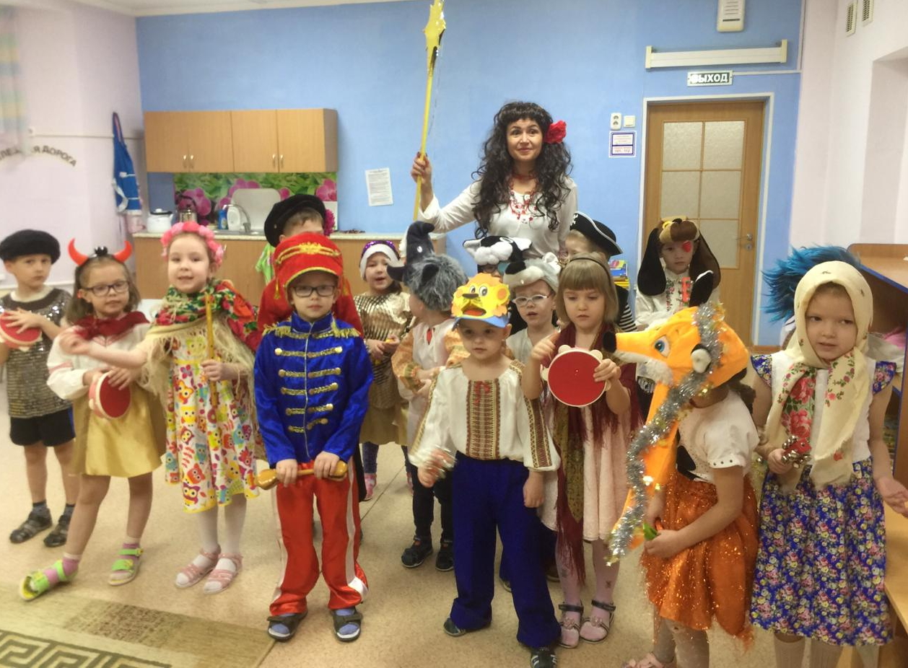
Спасибо за внимание!!!!

